Slide 1


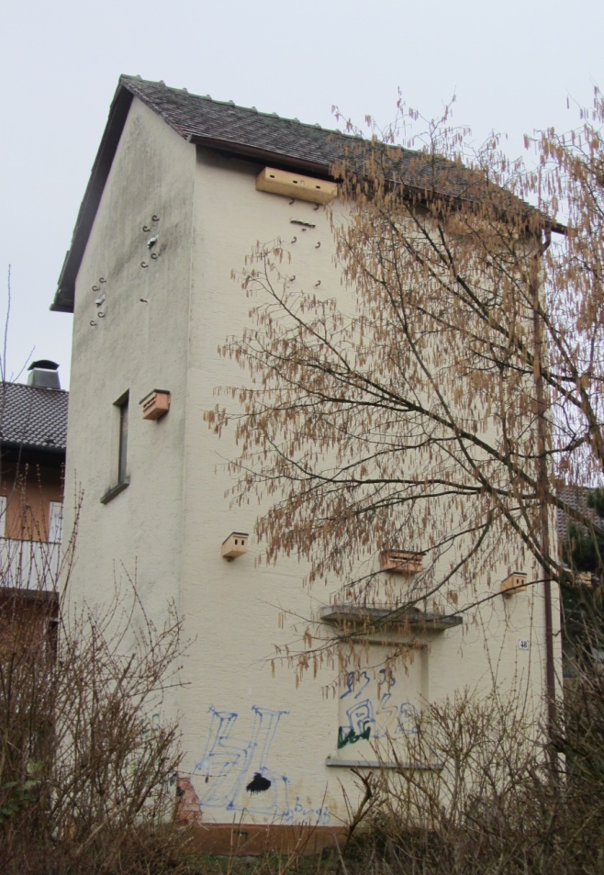



Ein Projekt von und mit…
Friedrich- Hecker-Schule

Slide 2
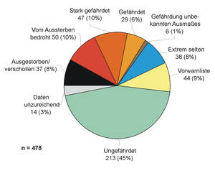
Hintergrund
  Rückgang von Tier – und Pflanzenarten durch Verlust des Lebensraumes (1/3 der weltweit bekannten Arten bedroht)
  In Deutschland sind z.B. 10% der Wirbeltiere stark gefährdet und 40% der bislang untersuchten Pflanzenarten sind gefährdet
  Knapp die Hälfte der 260 einheimischen Vogelarten kann als ungefährdet gelten, 29 Arten sind vom Aussterben bedroht
  Biotopzerstörung durch Intensivierung der Land- und Forstwirtschaft (Monokulturen, Wegfall von Rand- und Gründlandzonen)
    5% Wiesen und Weiden jährlich in Ackerland umgewandelt
    Rückgang Strukturvielfalt (Gehölze, Säume, Streuobst etc.)
  Die Rote Liste gibt Auskunft über den Gefährdungszustand von Arten und Biotope
http://www.bfn.de/0322_tiere.html
Aktuelle Gefährdungssituation Wirbeltiere
Rote Liste der Brutvögel Deutschlands
https://www.nabu.de/tiereundpflanzen/voegel/wissenswertes/roteliste/10221.html

Slide 3
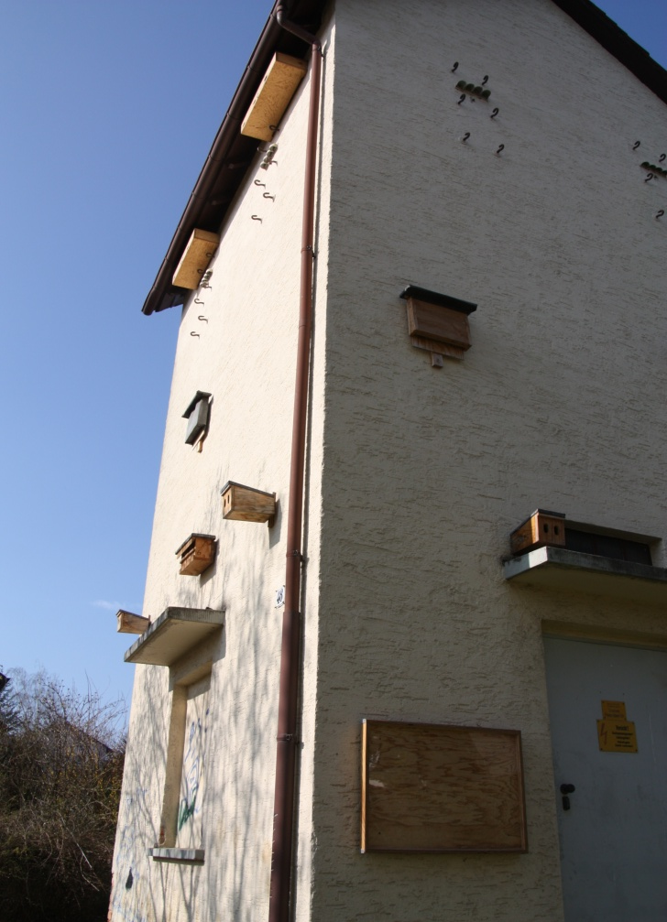
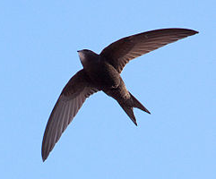
Innerstädtische Biotope fördern
  Viele gebäude-/höhlenbewohnende bzw. brütenden Arten wie Mauersegler, Schwalbe, Fledermaus, Schleiereule, Turmfalke sind durch zunehmenden Abriss alter Gebäude, Gebäudesanierungen und Dämmen einem erhöhten Bestandsdruck ausgesetzt
  Ausbau von Artenschutztürme bieten Rückzugsmöglichkeiten, Nist- und Schutzräume für gefährdete Vogelarten
  Artenschutztürme können gewährleisten, dass vor allem sehr standorttreuen Tiere wie z.B. die Mauersegler entweder heimisch bleiben oder wieder ansiedeln.

Slide 4
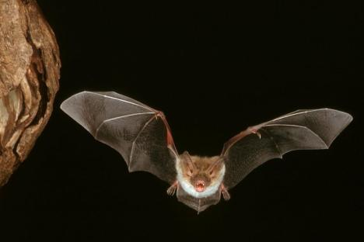
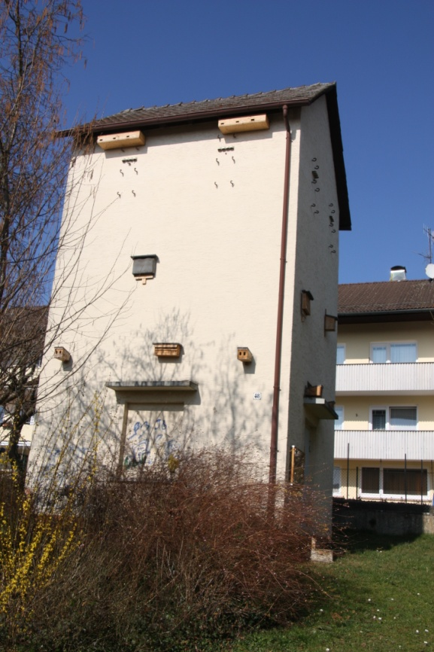
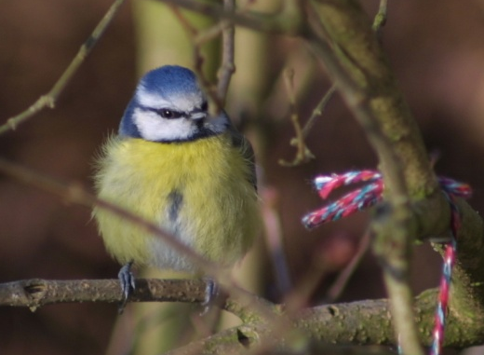
Turmbeispiel Gartenstadt
  Vorhandene Mauerseglerkolonien in der Gartenstadt die u.a. im Trafoturm in der Friedrich-Ebert Straße Brutplätze finden.
  Die Türme bieten vielfältige Möglichkeiten auch anderen Arten den Fortbestand zu sichern z.B. Fledermaus
  Gelände um Turm bietet Potential für weitere Artenschutzmaßnahmen (heimische Gehölze, Insektenhotels, Bienenweiden etc.).

Slide 5
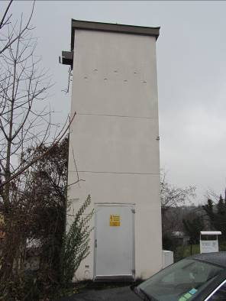
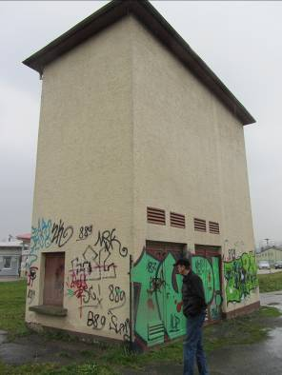
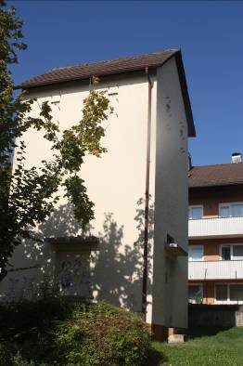
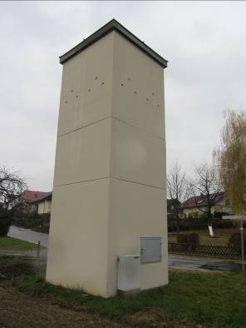
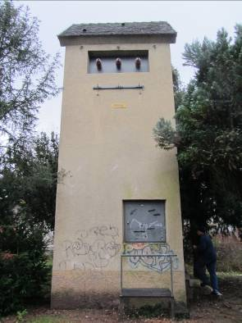
Türme in & um Sinsheim
Reihen
Wiesental
Sinsheim
Ehrstaedt
  Eine Begehung mit Vertretern der Stadt (Grünflächenamt), EnBW, Vogelschutzbund und NABU von 5 potentiellen Türmen fand im November 2012 statt
Steinsfurt (komplett stillgelegt)

Slide 6
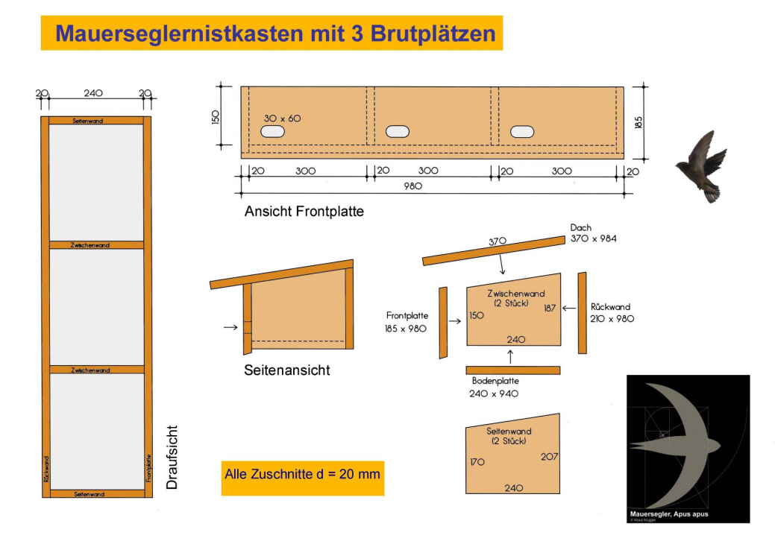
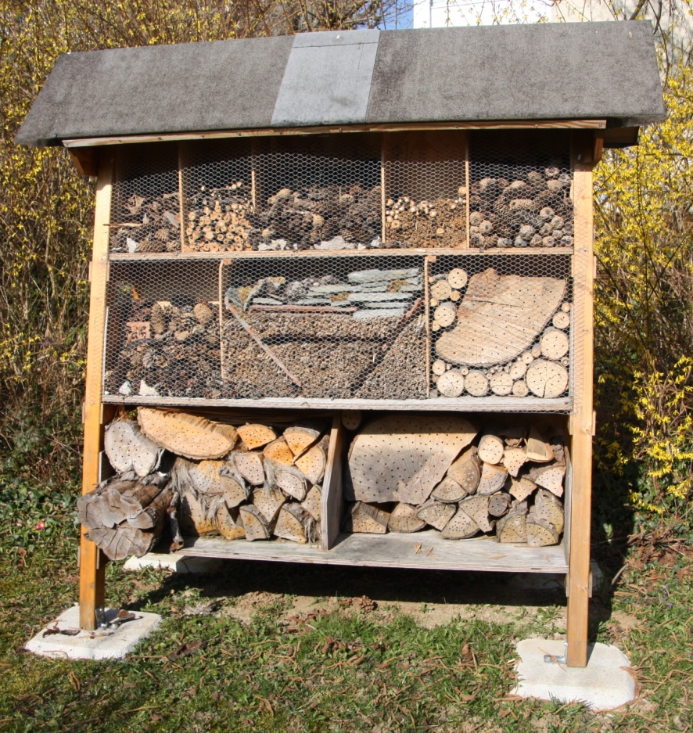
Nistkastenbau-Insektenhotel
  In 2013 Zusammenarbeit mit Max WeberSchule Biologie Klasse und Friedrich-Hecker Schule Abteilung Holz
  Gemeinsamer Nistkastenbau für Gartenstadt Turm der beiden Klassen im März 2013
  Kästen für Mauersegler, Stare, Haussperling, Fledermäuse, Rotschwanz , Insektenhotel
  Anbringung der Kästen mit Hilfe der EnBW am
  Weitere Maßnahmen am Turm in der Friedrich-Ebertstrasse waren Anpflanzung von heimischen Gehölze, in 2014 Anlage einer Insektenwiese,

Slide 7

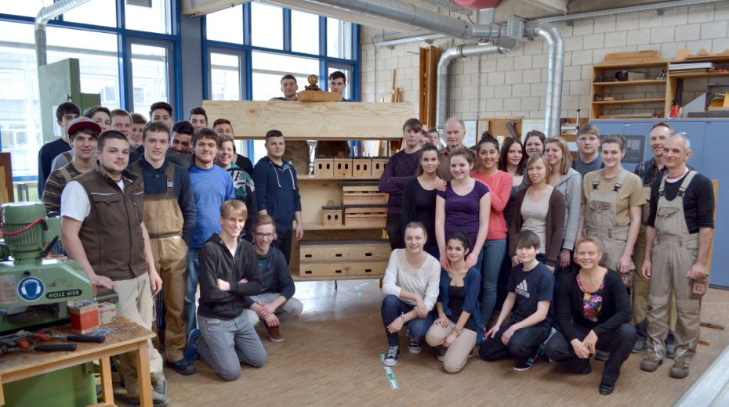
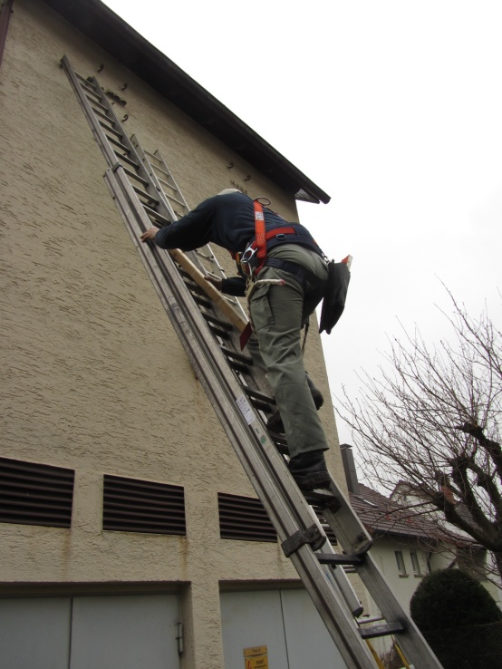
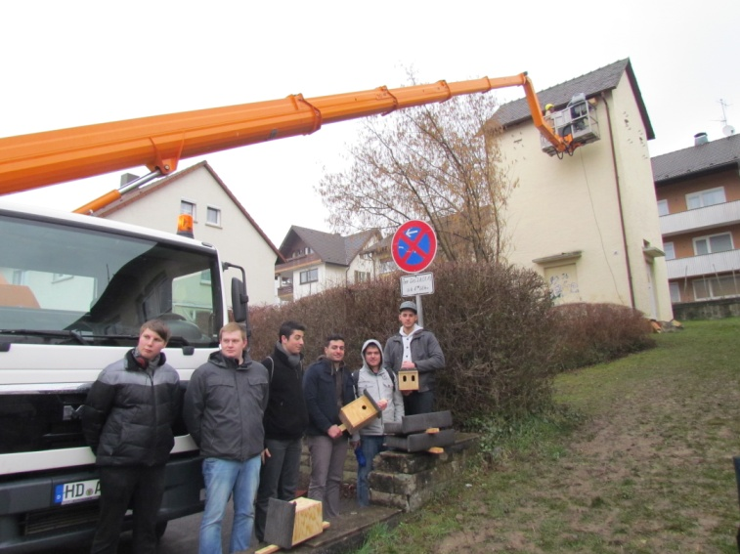
Bau und Anbringung

Slide 8
Projektablauf in 2013
November 2012
Januar 2013
Begehung von 5 potentiellen „Turmkandidaten“ in Sinsheim und Stadtteilen (26/11/12)
Januar -Februar 2013
Sponsoren
Sponsor für Kastenmaterialen Stadt Sinsheim
Vorplanung welche Arten an welchen Standorten unterstützt bzw. angesiedelt werden können und mit welchen Maßnahmen, sowie Kostenabschätzung (09/01/13)
Koordinationstreffen mit Stadt Sinsheim OB und Grünflächenamt, EnBW, Vogelschutzbund, Nabu: Klärung der Rollen, Schritte hin zur Realisierbarkeit
Februar -
März 2013-
Planung des Nistkastenbaus durch beide Klassen gemeinsam
Geländebegehung mit Grünflächenamt und Bauhof: Heimische Gehölze
Anbringen der Kästen am 21/03 (Gartenstadt/Reihen) durch EnBW
Schülerprojektvorstellung an der Max Weber Schule - Ausstellung
Nistkastenbau durch Klassen der Friedrich-Hecker und Max Weber Schule (14-15/03)
Projektvorstellung an der Max Weber Schule, Biologie Klasse (Januar 2013
Einbeziehung der Abteilung Holz Friedrich–Hecker Schule und Projektvorstellung (Februar 2013)
Bereitstellung des Hubsteigers für die Anbringung der Kästen sowie Arbeitskraft EnBW

Slide 9
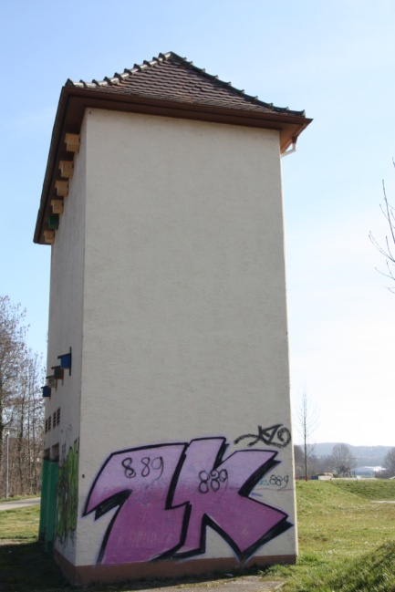
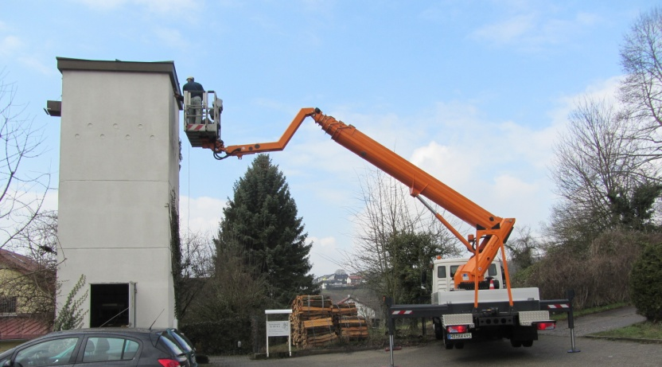
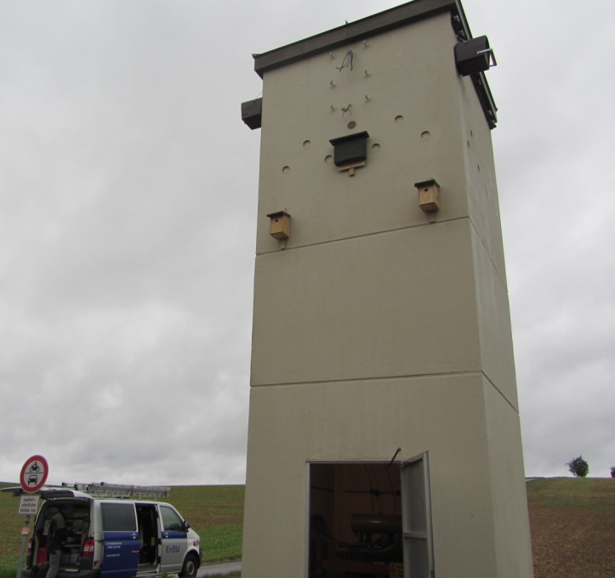
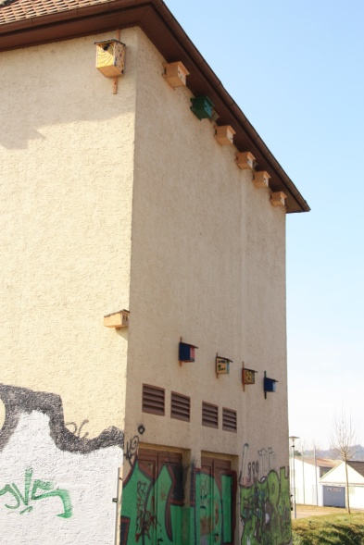
Andere realisierte Türme
  Reihen – Friedrich- Hecker/Max Weber & Vogelschutzbund
  Ehrstädt – Friedrich- Hecker/Max Weber & Vogelschutzbund
  Wiesental – Wilhelmi Gymnasium

Slide 10
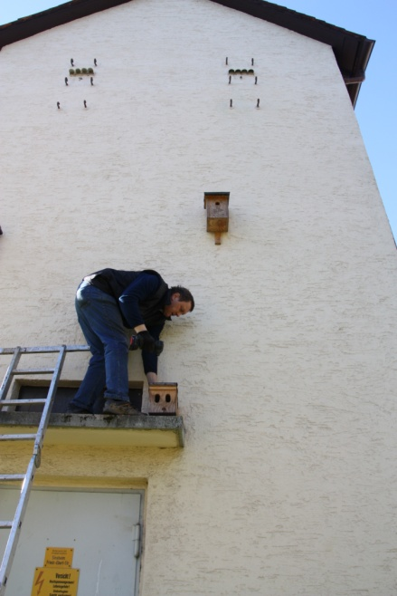
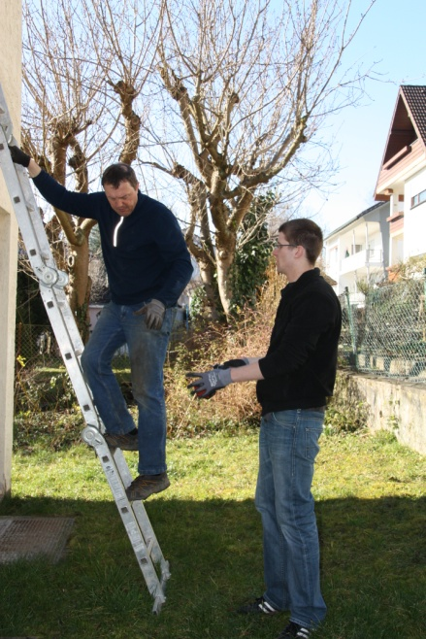
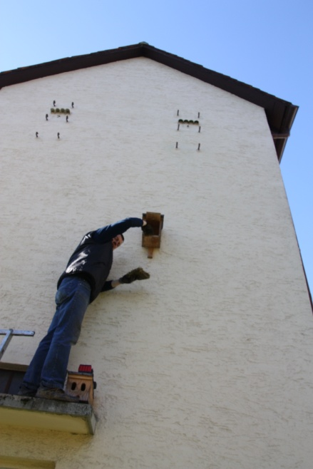
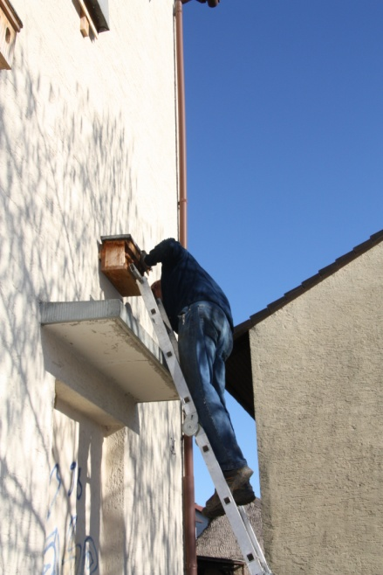
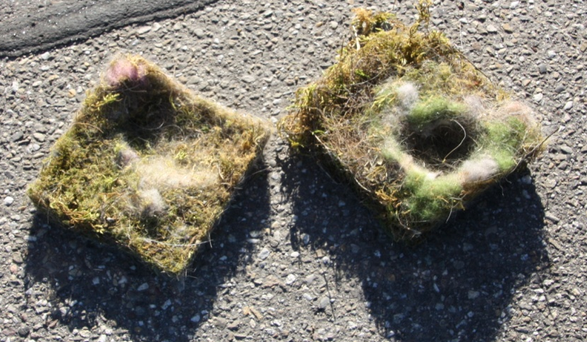
Nistkästen säubern 2014

Slide 11
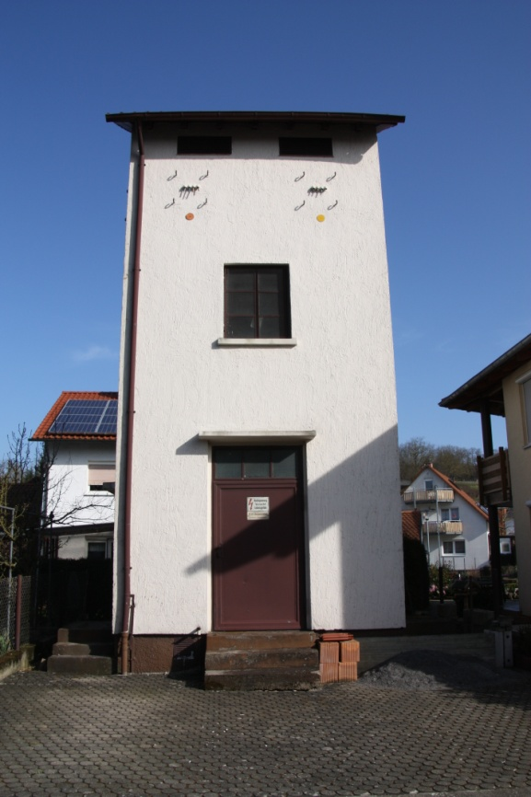
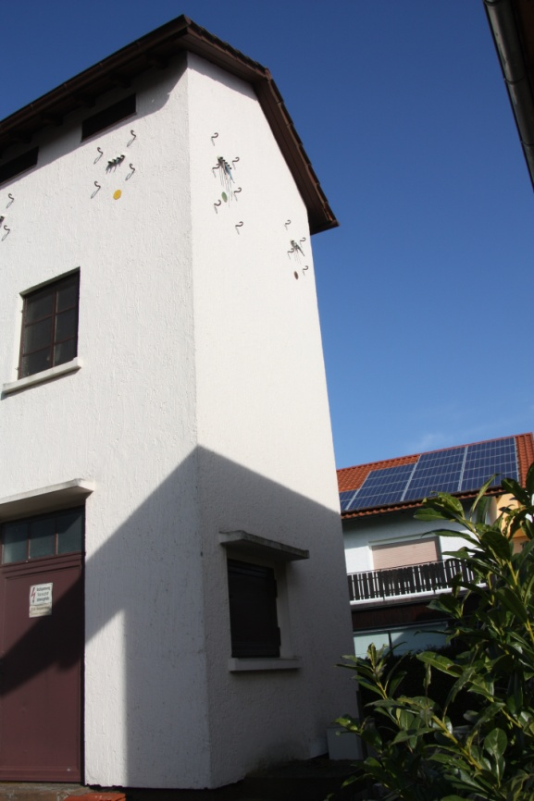
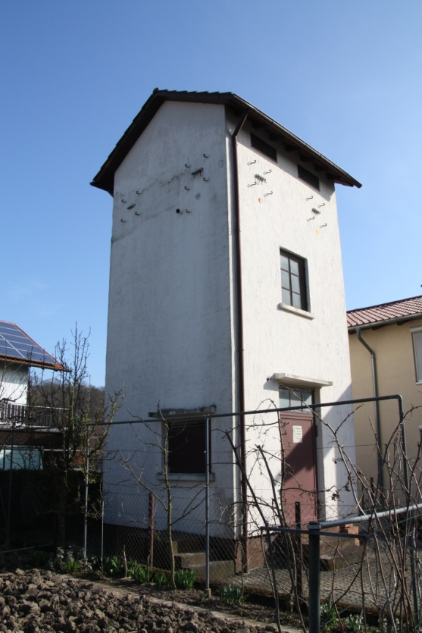
Turm Eschelbach
  Mauerseglerkästen
  Halbhöhlen
  Insektenhotel
  Feldermaus
  Starenkästen
  Hummelburg

Slide 12
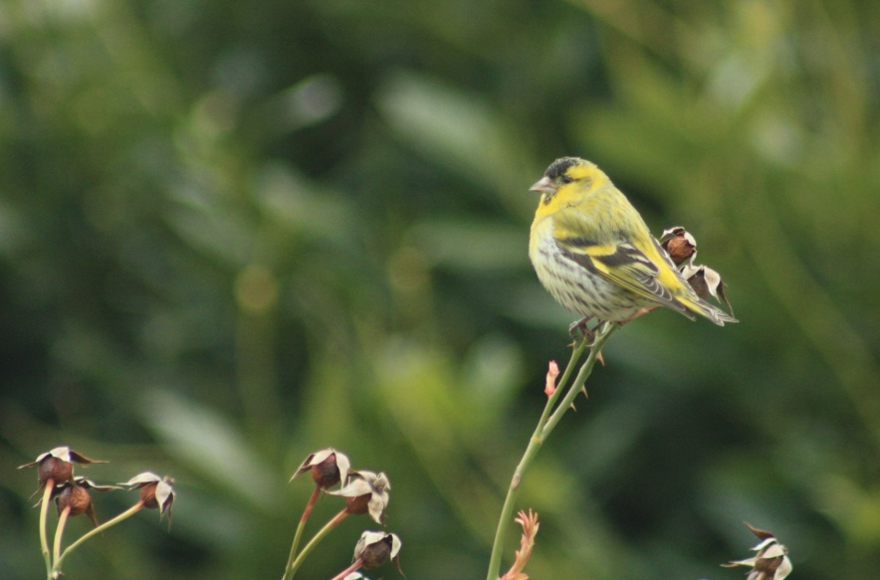
  Vielen Dank für Eure Aufmerksamkeit !
  Fragen & Anregungen
Friedrich- Hecker-Schule

